Slide 1


Slide 2
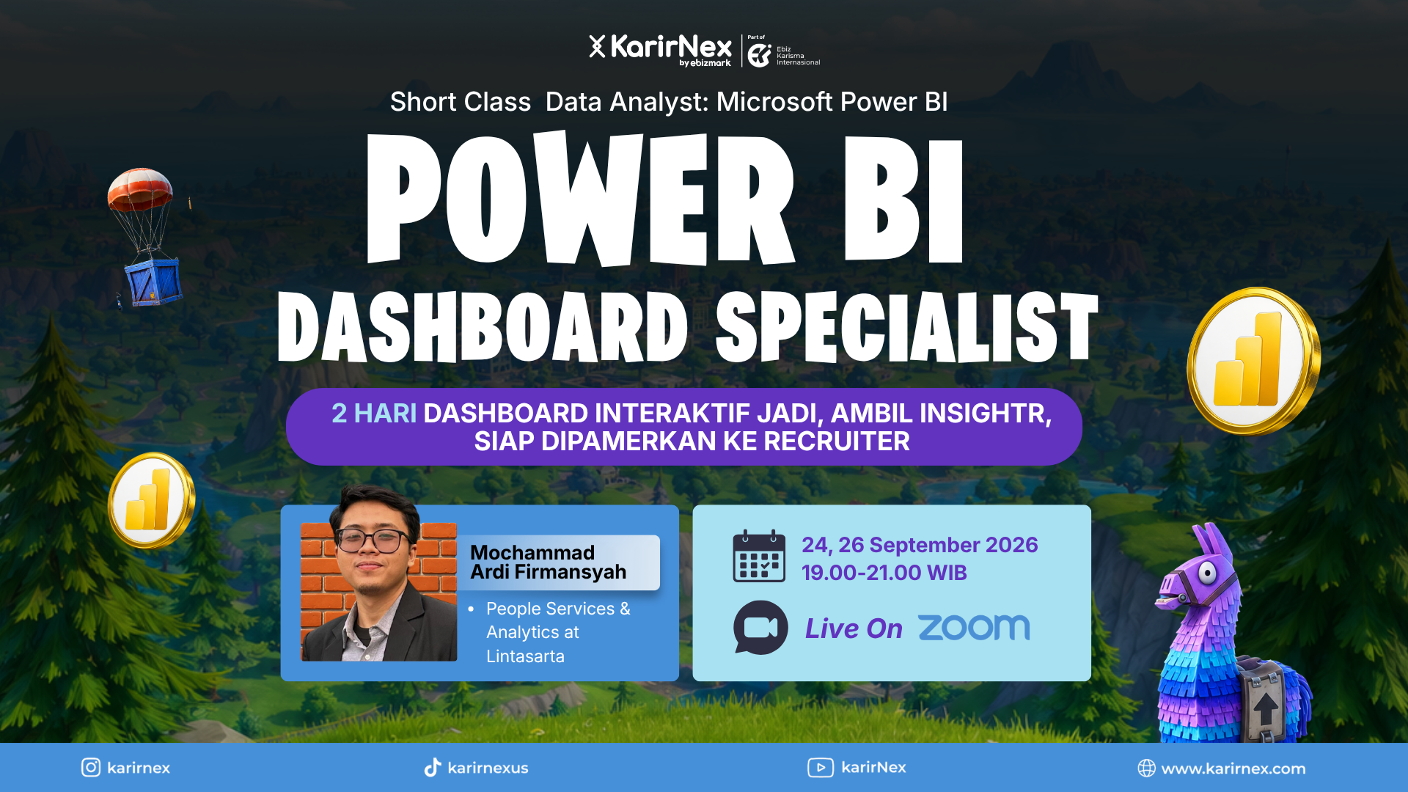

Slide 3



Hi!
Namaku…
Nama Lengkap : Lismaya
Tujuan Mengikuti Bootcamp :
Menambah skill di bidang Data Analyst
Menguasai perancangan Dashboard interactive khususnya dengan tools Power BI
Menyusun Portfolio Bisnis berbasis studi kasus nyata

Slide 4

Skill Yang Dikuasai
Power BI Introduction
Power Query (Data Preparation)
Data Transformation Best Practice
Relationship and Model view
DAX Fundamental
DAX Intermediate
KPI Dashboard
Interactive Dashboard
Dashboard Design

Slide 5
Ringkasan Bootcamp
Penyelenggara : Karirnex
Tanggal : 24 dan 26 September 2026
Total Jam Belajar : 6 Jam
Total Jam Mini Project : 4 Jam
Hasil Utama : Sertifikat Apresiasi, Mini Project

Slide 6


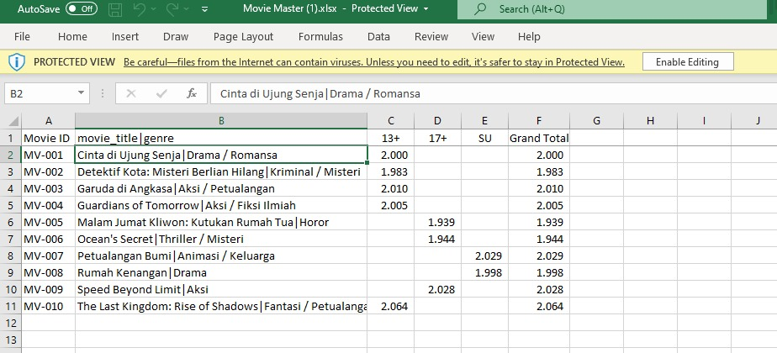
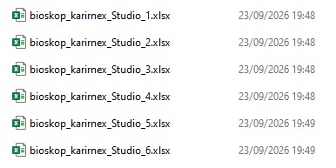
DUMMY DATA

Slide 7
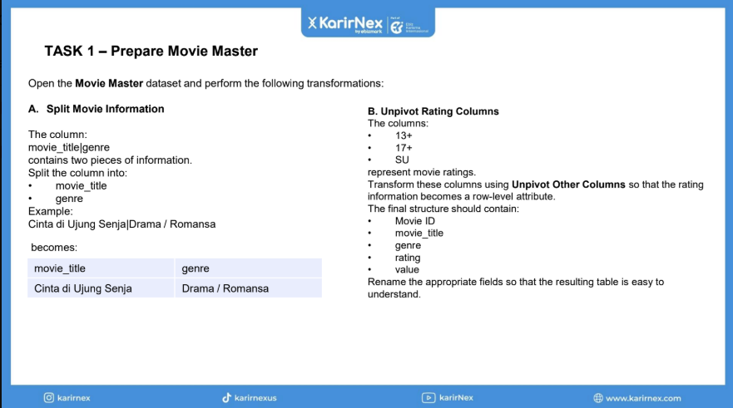
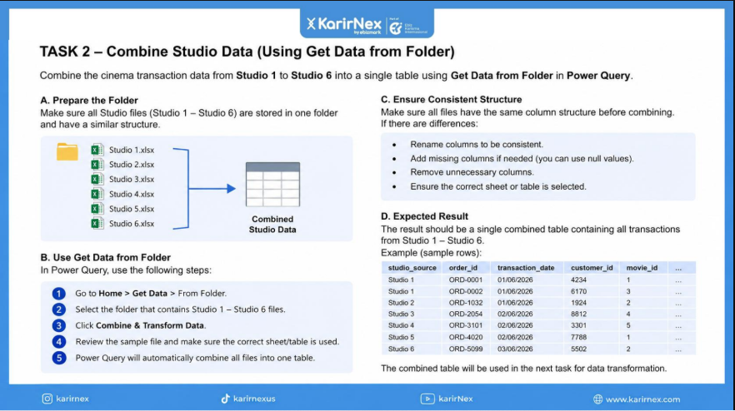
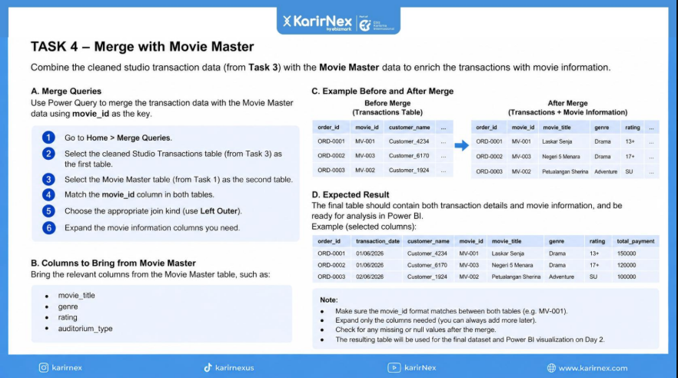
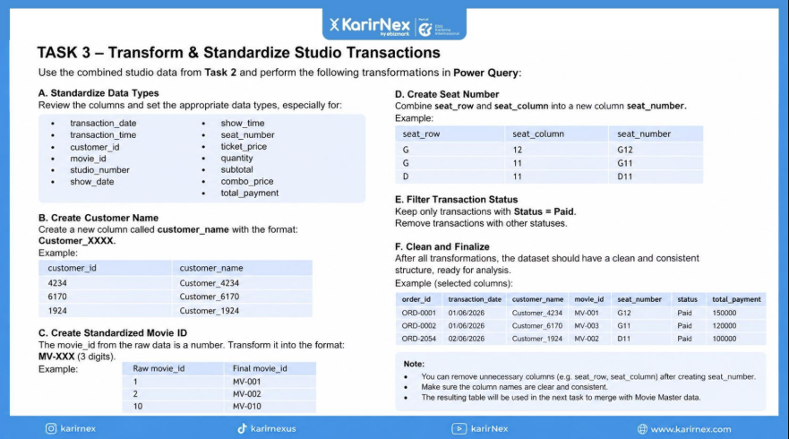
Task 1

Slide 8
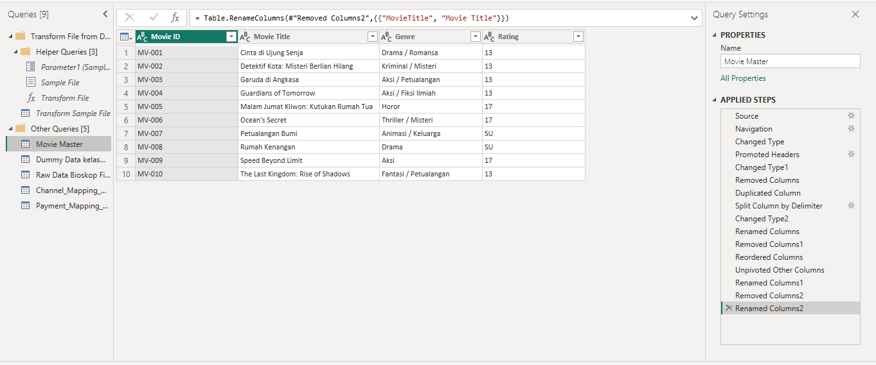
RESULT

Slide 9
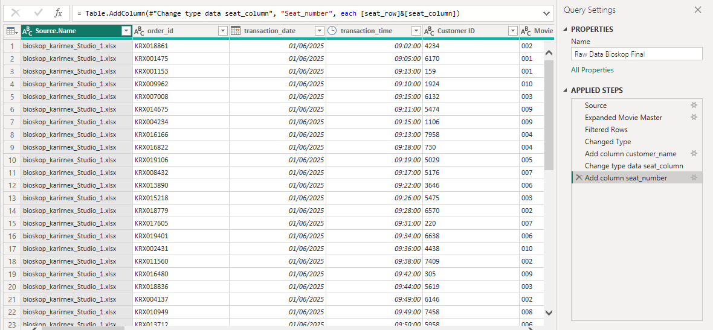
RESULT

Slide 10
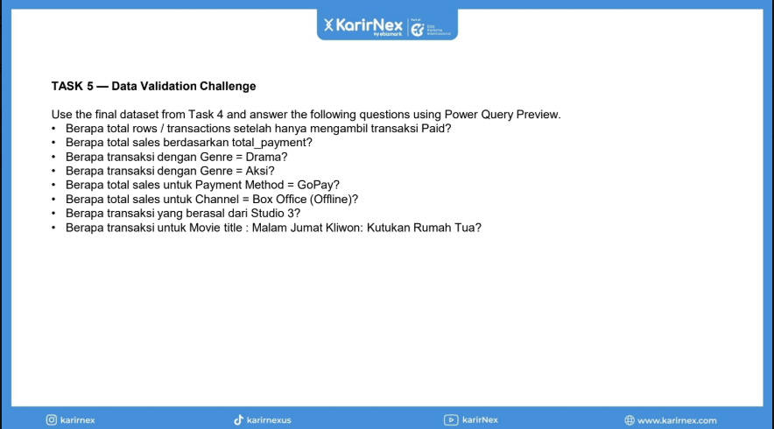
Task 1

Slide 11
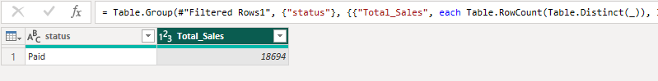
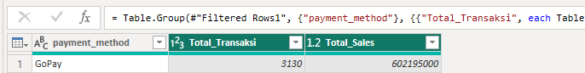
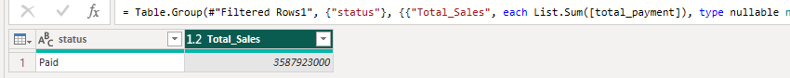
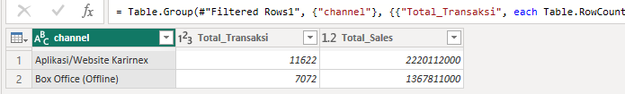
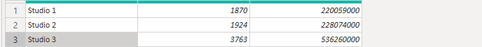
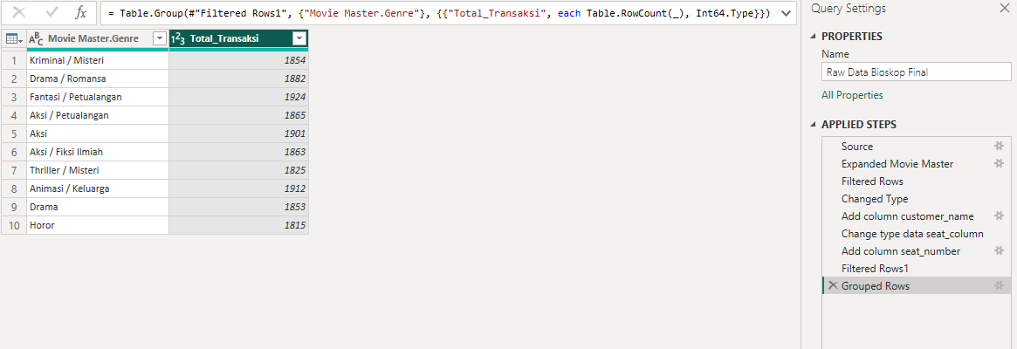
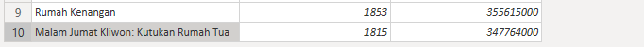
RESULT
1. Berapa total rows / transactions setelah hanya mengambil transaksi Paid?
5. Berapa total sales untuk Payment Method = GoPay?
2. Berapa total sales berdasarkan total_payment?
6. Berapa total sales untuk Channel = Box Office (Offline)?
3. Berapa transaksi dengan Genre = Drama?
7. Berapa transaksi yang berasal dari Studio 3?
4. Berapa transaksi dengan Genre = Aksi?
8. Berapa transaksi untuk Movie title : Malam Jumat Kliwon: Kutukan Rumah Tua?

Slide 12
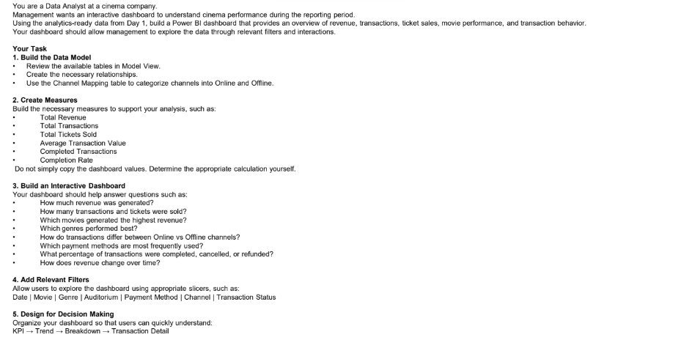
Task 2

Slide 13
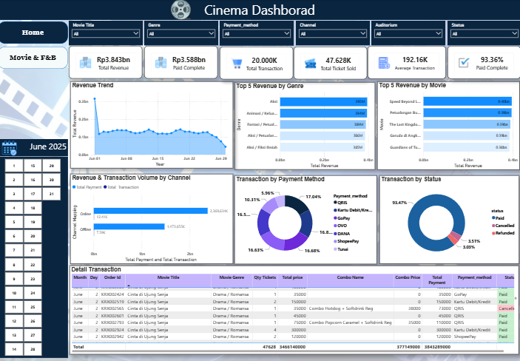
RESULT

Slide 14
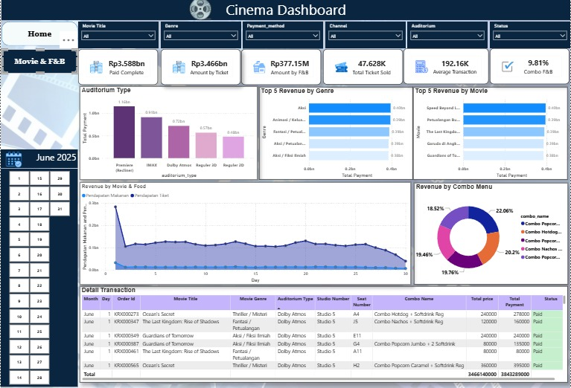
RESULT

Slide 15
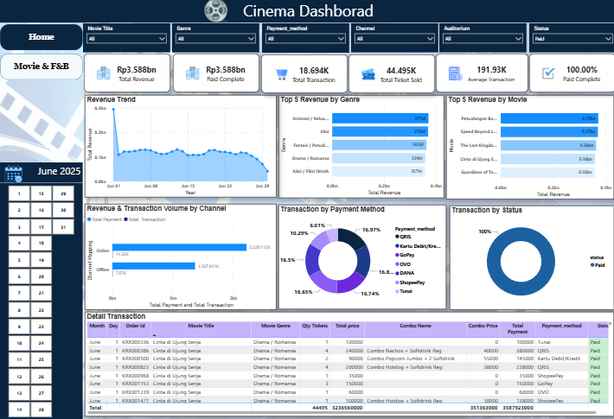
RESULT

Slide 16
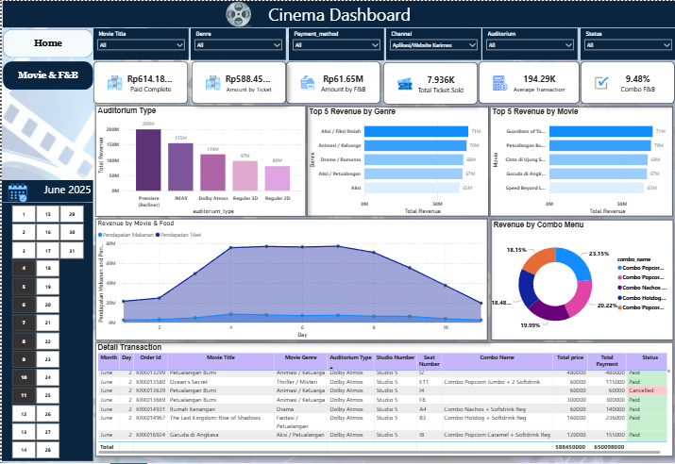
RESULT

Slide 17
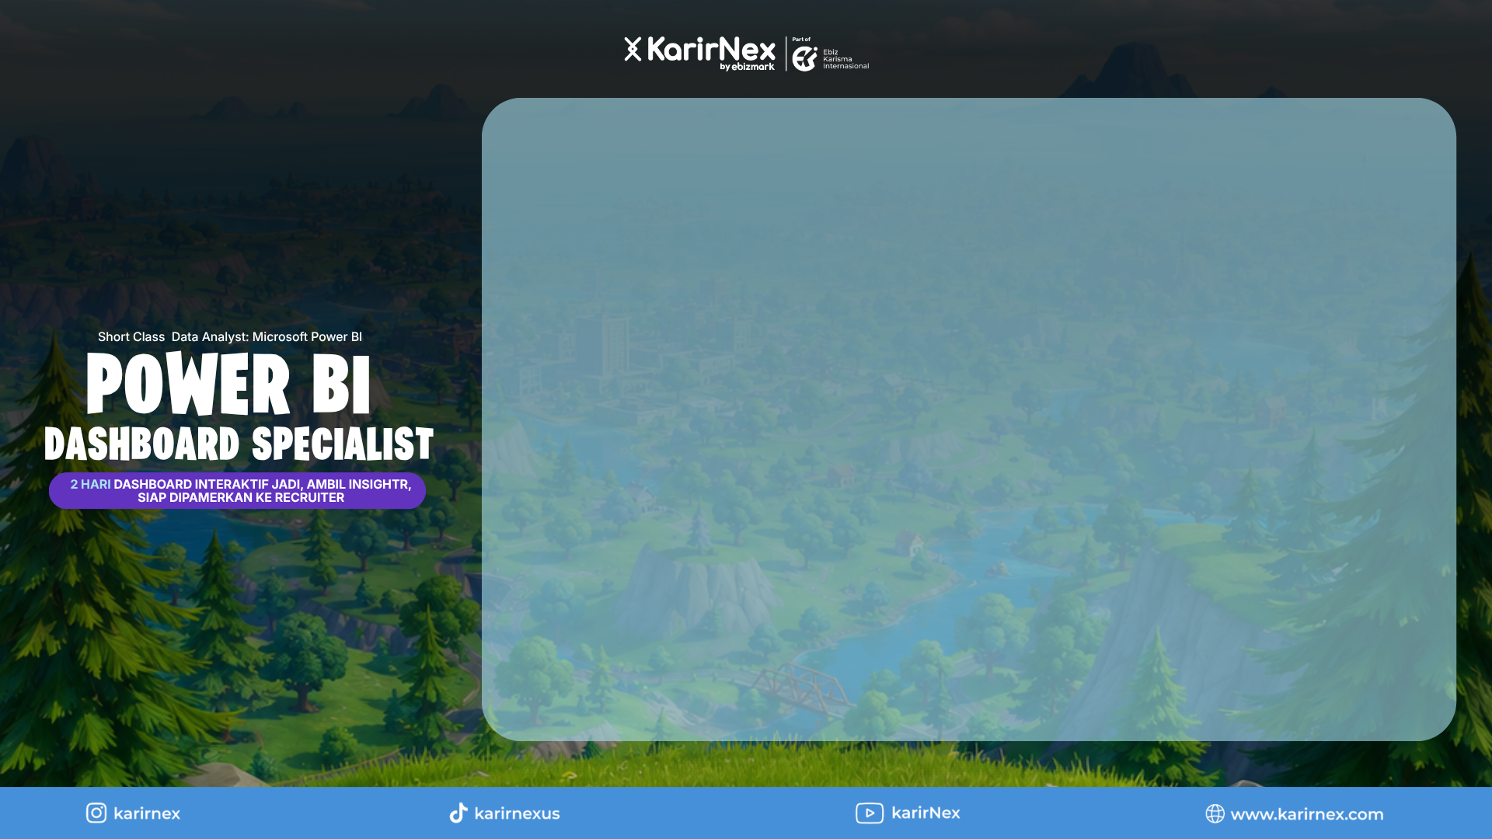

Lampiran Penugasan

Slide 18
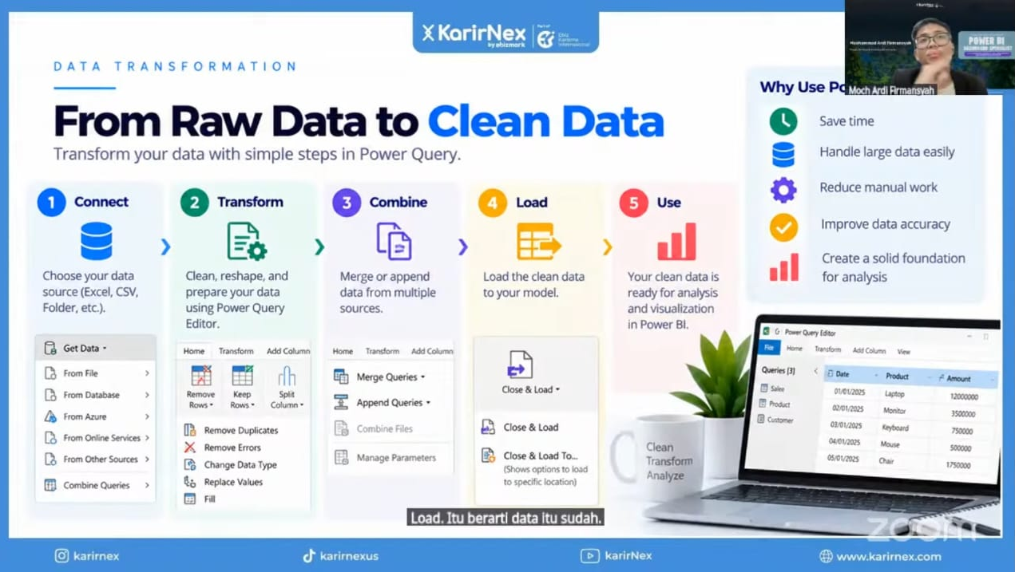
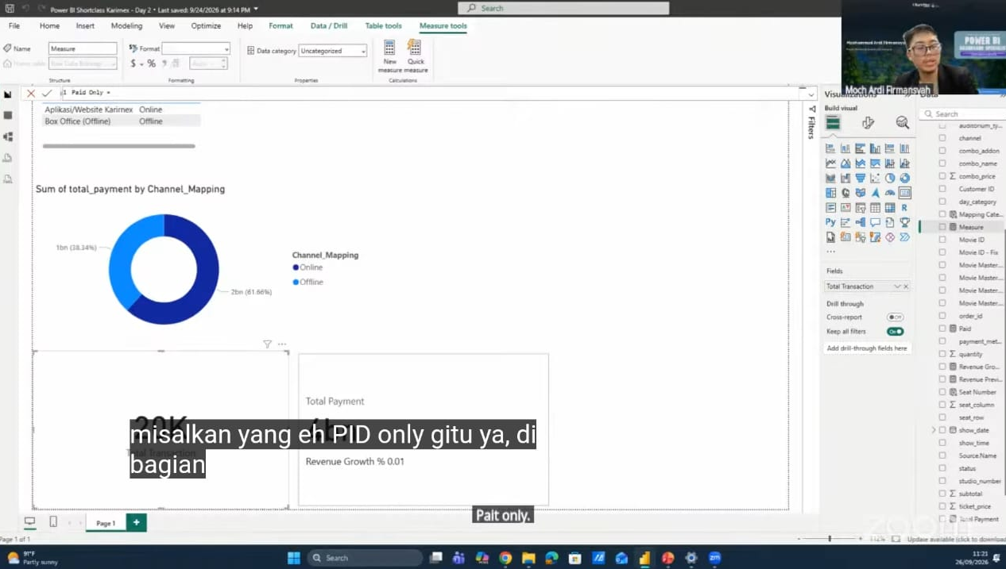
Dokumentasi Kegiatan

Slide 19


